Slide 1

Control de Inventarios
Solución Sierra ERP
Cada proyecto es parte de la solución

Slide 2
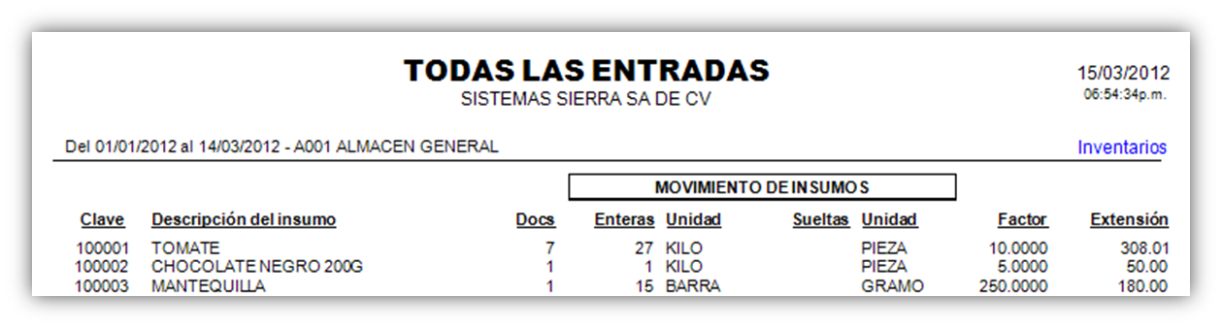
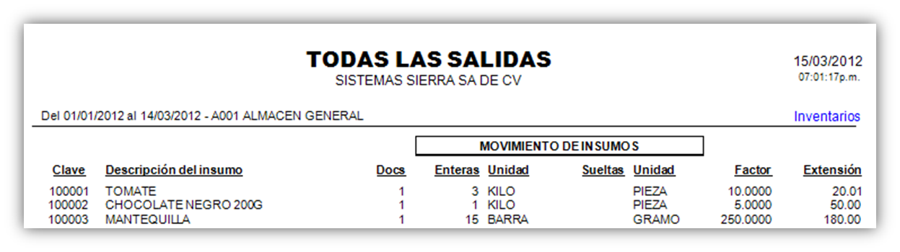
Control de Inventarios
Es responsabilidad del encargado de inventarios:
1
Capturar movimientos
2
Auditoría diaria
3
Auditoría mensual
1
Registrar las entradas, salidas y traspasos entre almacenes.

Slide 3
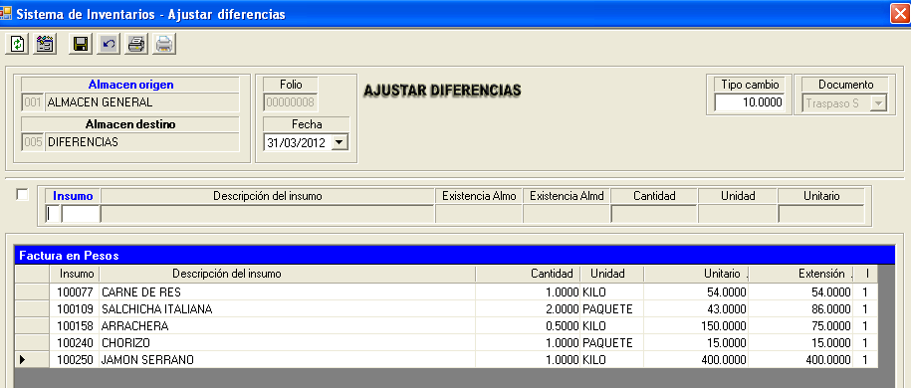
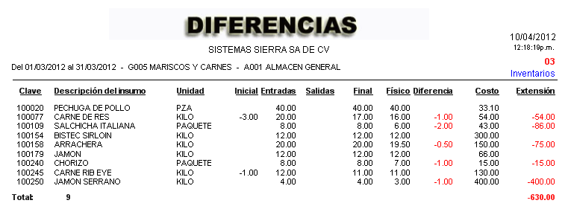
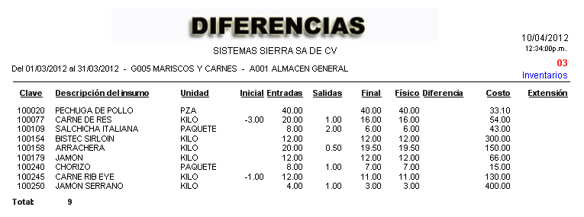


Control de Inventarios
Es responsabilidad del encargado de inventarios:
1
Capturar movimientos
2
Auditoría diaria
3
Auditoría mensual
1. Verificar inventario físico
2. Capturar inventario físico
3. Revisar e investigar las diferencias de inventarios
4. Ajustar inventarios con salida a almacén de diferencias
2
Auditar diariamente los insumos clave.

Slide 4
Control de Inventarios
Es responsabilidad del encargado de inventarios:
1
Capturar movimientos
2
Auditoría diaria
3
Auditoría mensual
MUY IMPORTANTE: Ajustar diferencias debe ser nuestro último recurso.
Al detectar las diferencias e investigarlas, es importante intentar recuperar los faltantes o cobrar el importe al responsable. Esto es lo que realmente bajará nuestro costo.
En caso de tratarse de mermas, una opción es darles salida con un cliente llamado Mermas para tener un mayor control.
En Reportes → Documentos, al filtrar por el cliente Mermas podrá monitorearlas.

Slide 5
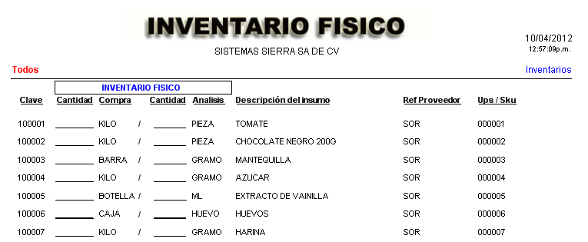
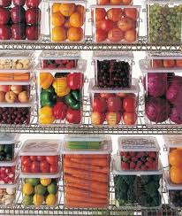
Control de Inventarios
Es responsabilidad del encargado de inventarios:
1
Capturar movimientos
2
Auditoría diaria
3
Auditoría mensual
La auditoría mensual consiste en hacer el mismo proceso de auditoría diaria, pero con todos los insumos. Este será el inventario inicial del mes.
3

Slide 6
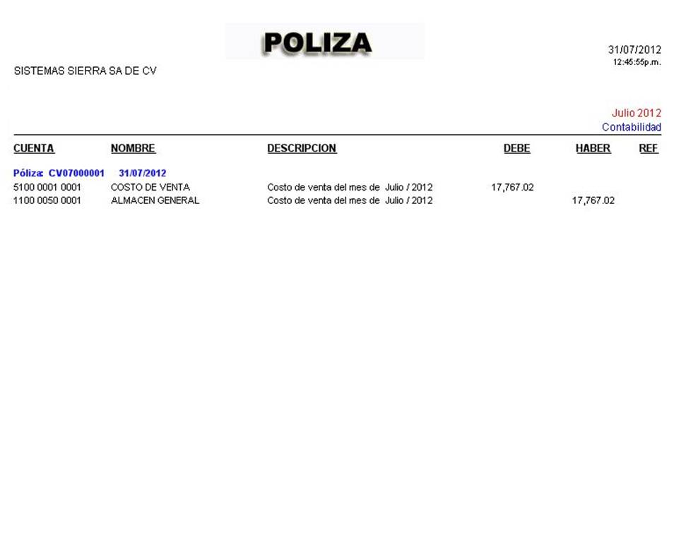
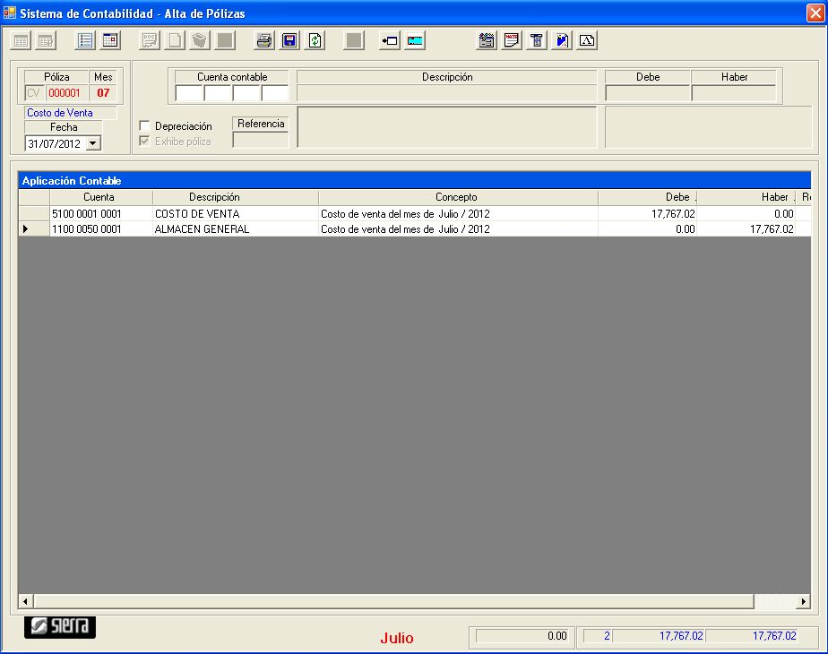
Contabilidad
Se debe registrar mensualmente la póliza de costo de venta, la cual se genera automáticamente desde Contabilidad.

Slide 7
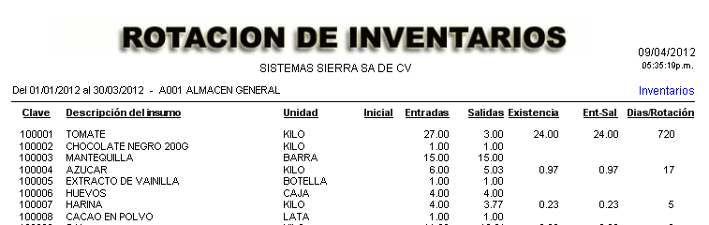
Control de Inventarios
Reportes de ayuda para inventarios:
Este reporte sirve para conocer cuántos días dura la existencia en inventarios.
Ejemplo: Se estima que la existencia de 0.23 kg de harina durará 5 días.

Slide 8
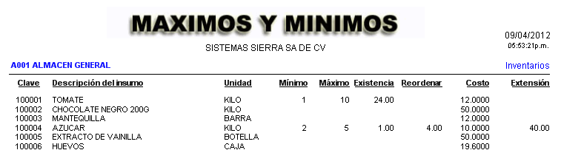
Control de Inventarios
Reportes de ayuda para inventarios:
Este reporte indica cuánto debes reordenar en base a los límites mínimo y máximo previamente establecidos.
Ejemplo: Basándose en el método del Máximo Inventario, si existe 1kg de azúcar en inventario, se debe comprar 4 kg para tener los 5 kg necesarios.

Slide 9
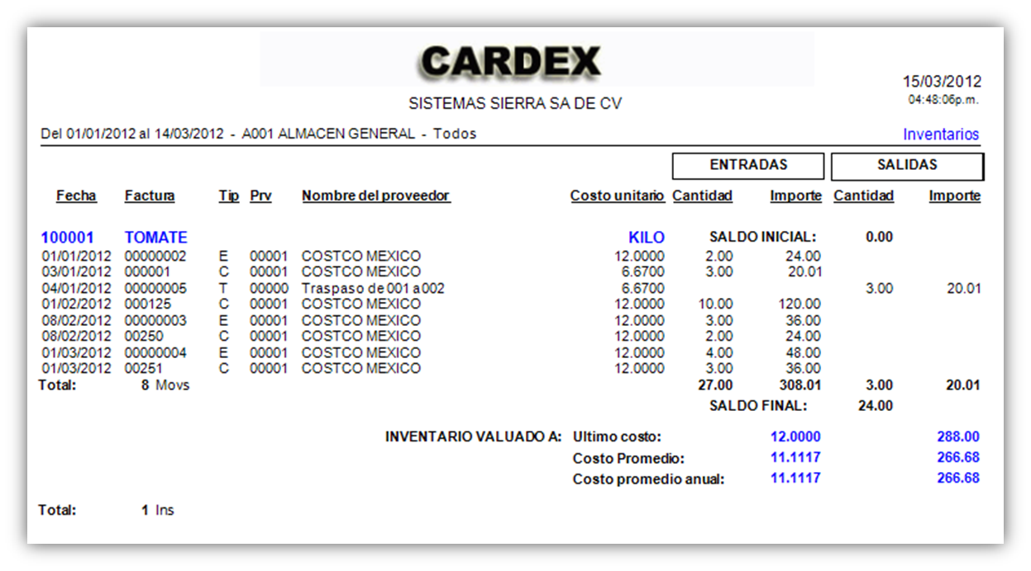
Control de Inventarios
Reportes de ayuda para inventarios:
Este reporte exhibe una auditoría de los movimientos de almacén.
Es muy importante ya que aquí pueden investigarse las diferencias en inventarios. Se puede pedir todo el cardex (todos los movimientos de todos los insumos) o el cardex por insumo.

Slide 10
Este sencillo proceso diario
genera el control de inventarios.
Cualquier duda, comunicarse a Sistemas Sierra.

Slide 11

Para más información visite nuestra página:
www.sierra.com.mx
escríbanos un correo a:
ventas@sierra.com.mx
o comuníquese con alguna de nuestras sucursales:
Mexicali, B.C.
Tel. (686) 566-3420
Fax (686) 566-4360
Guadalajara, Jal.
Tel. (333) 616-5182
Fax (333) 630-2423
Tijuana, B.C.
Tel. (664) 683-6946
Fax (664) 973-0184
Monterrey, N.L.
Tel. (818) 342-4002
Fax (818) 342-2336
Contamos con opciones de financiamiento

